Slide 1
Presentan hoy:
Rocío Almendras
Romina Muñoz
Carla Hernández

Slide 2
¿Cuál es la motivación?
En la enseñanza tradicional las clases muchas veces se convierten en un monólogo, donde el docente es el protagonista y el estudiante tiene un rol más bien pasivo.
Lo anterior puede generar desinterés y desagrado por los temas que se están abordando.
Las y los estudiantes tienden sólo a memorizar los conceptos, sin tener una comprensión efectiva de ellos.

Slide 3
Instrucción por pares como estrategia
Es una metodología en la cual los estudiantes se involucran en su propio aprendizaje, centrando su atención en los conceptos elementales.
Durante la clase, se hacen pruebas conceptuales diseñadas por el/la docente para identificar las dificultades del estudiantado en la comprensión del contenido de clase.
Este método fue impulsado por el profesor Eric Mazur de la Universidad de Harvard, inicialmente para enseñanza de la física, pero ha sido replicado en todas las áreas y disciplinas.

Slide 4
¿En qué consiste la Instrucción por pares?
Utiliza preguntas de opción múltiple construida sobre la base de las dificultades conceptuales del estudiantado frente a un tema.
Se hace una votación individual para elegir la respuesta correcta.
Los/las estudiantes discuten por algunos minutos, de forma colaborativa en pares, para convencer al compañero de su elección.
Este proceso, obliga a los estudiantes a reflexionar sobre sus argumentos respecto a su respuesta y permite al profesor/a evaluar su comprensión de los conceptos, antes de terminar la clase.

Slide 5
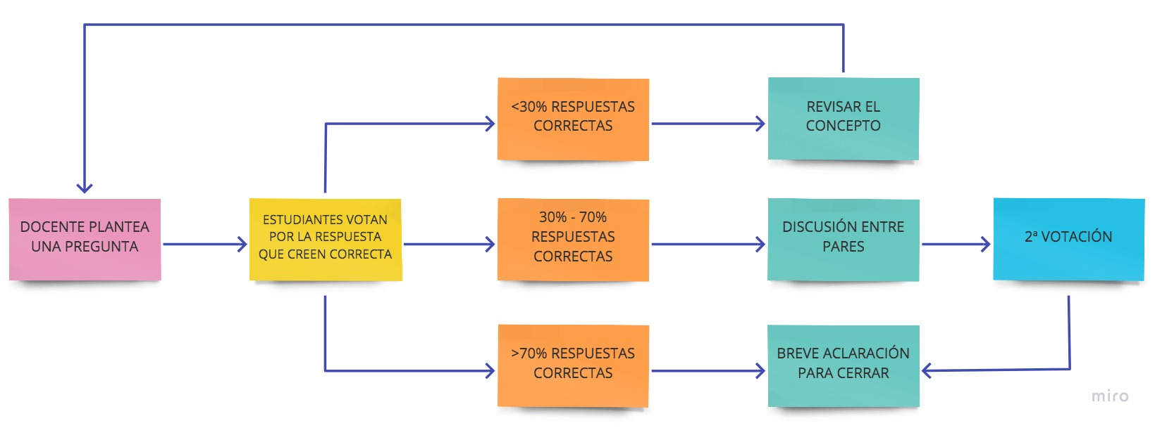
¿En qué momento ocurre la discusión entre pares?
Adaptado de Eric Mazur, Universidad de Harvard.

Slide 6
Ejemplo de votación para realizar en clases, utilizando Zoom: (modificado de Timss, 2003)
Imagina que remueves todos los átomos de una silla, ¿qué queda?
Una pila de polvo
La misma silla
Una silla que pesa menos
Nada
Los átomos o moléculas están incrustados en la materia…

Slide 7
¿Cómo construir buenas preguntas para instrucción por pares?
Preguntas cortas
Cada alternativa debe debe responder a una lógica, deben ser posibles de responder de acuerdo a los modelos conceptuales de los estudiantes.
Cada alternativa puede responder a un error frecuente para que en la discusión los modelos conceptuales sean cuestionados.

Slide 8
Cómo evaluar utilizando opción múltiple en Moodle

Slide 9
¿ Por qué Moodle es una buena herramienta para generar evaluaciones?
Permite generar cuestionarios con diversidad de tipos de preguntas (selección múltiple, ensayo (desarrollo), verdadero y falso, términos afines, respuesta corta entre otras).
Permite diversificar el número de evaluaciones diferentes por medio de la generación de cuestionarios aleatorios desde un banco de preguntas.
Permite la retroalimentación en diferentes niveles así como la auto corrección.
Permite albergar las calificaciones de todas las evaluaciones para todos los estudiantes inscritos.
están incrustados en la materia…

Slide 10
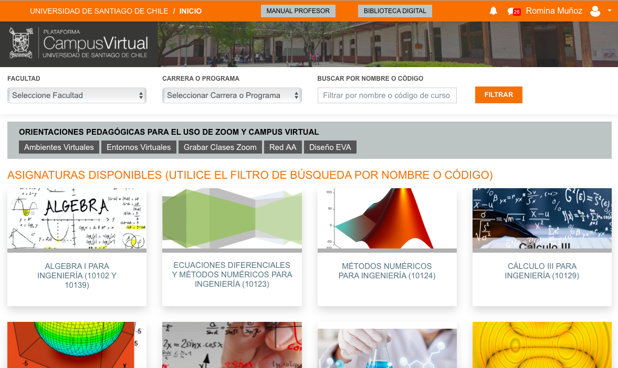
Implementando cuestionarios con preguntas aleatorias en Moodle.
están incrustados en la materia…

Slide 11
Evaluar aprendizajes en tiempo real
Mentimeter
Kahoot
Encuesta ZOOM
Formulario drive
1. ingresemos al siguiente link:
https://b.socrative.com/login/student/
Room: ZGRWWPJEX
2. En equipos cometamos la opción correcta
3. Votamos!!

Slide 12
En conclusión:
Es importante conocer y explorar los modelos conceptuales alternativos de los estudiantes para lograr aprendizajes profundos.
La instrucción por pares puede implementarse en distintas disciplinas, dependiendo de que el contenido tenga una base conceptual que requiera ser aprendida.
El objetivo de las preguntas determina en qué momento puedo utilizarlas: al inicio, desarrollo o cierre de la clase.

